Slide 1
Informatieavond 4 havo 6 september 2022
Het begint bij jou!

Slide 2
Voorstellen Natasja Geise
21 jaar onderwijs
16 jaar teamleider
Docent Nederlands
Teamleider brugklas, 3 / 4
havo/vwo, 3 t/m 6 vwo
Privé

Slide 3
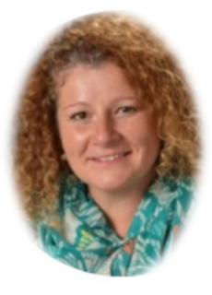
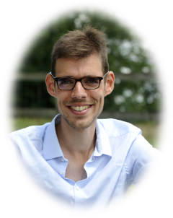
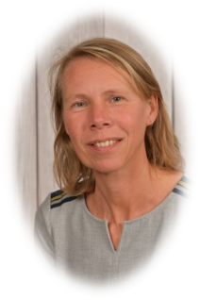
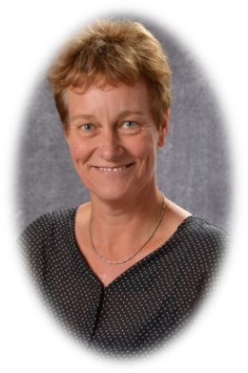
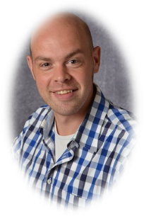
Voorstellen mentoren / decaan havo / examensecretaris
Decaan havo: Enikö van Rij
Examensecretaris:
Marjolijn Venema
Mentoren 4 havo:
H4A: Wouter Postma
H4A: Bastiaan van Rooijen
H4B: Anna van Rijnten
H4C: Annemieke Wijlaars

Slide 4
Daltonkernwaarden
zelfstandigheid samenwerking reflectie effectiviteit verantwoordelijkheid

Slide 5
Verantwoordelijkheid
Samen magister bekijken
Samen daltonagenda / periodeplanners inzien
Contact opnemen met mentor / vakdocenten
Gesprekken voorbereiden

Slide 6
Samenwerking
MOL-gesprek

Slide 7
Reflectie
Terugkijken op wat je hebt gedaan
Hoe kan het beter?
Wat ga je volgende keer doen?

Slide 8
Vormen van contact
MOL-gesprekken (online)
Gesprek op uitnodiging
Informatieavonden
Telefonisch contact
Informatie via mail van school
Site van school: www.stanislascollege.nl
Magister (rooster, cijfers, aanwezigheid)
Oudernieuwsbrief
Mail mentor / vakdocent

Slide 9
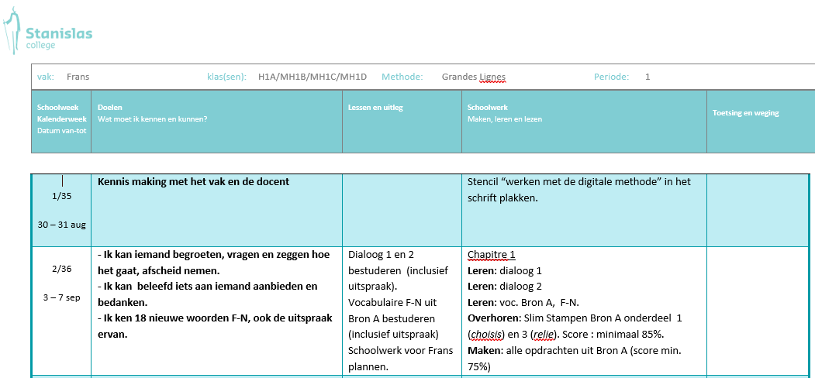
Effectiviteit
Weten wat je moet doen voor elk vak
Tussenuren nuttig besteden
Zorgen dat je krijgt wat je nodig hebt

Slide 10
Overgang klas 3 naar 4 havo
Bovenbouwklas
Start examenprogramma
Hoeveelheid lesstof
Tempo
Inzicht
Zelfstandigheid
Minder vakken
Nieuwe vakken (ckv, beco, wi A, wi B,
maatschappijleer, kubv)
Daltonplusuren
Reizen

Slide 11
Indeling schooljaar
toetsweek | Eerste toetsdag | Laatste toetsdag | Aanvraag herkansing* | Herkansing**
1 | 3 nov 2022 | 10 nov 2022 | 30 nov 2022 | In toetsweek 2
2 | 16 jan 2023 | 23 jan 2023 | 10 feb 2022 | In toetsweek 3
3 | 15 maart 2023 | 22 maart 2023 | 6 april 2023 | In toetsweek 4
4 | 16 juni 2023 | 23 juni 2023 | n.v.t. | n.v.t.

Slide 12
Overgangsregeling
Maximaal 3 tekorten
Gewogen gemiddelde van 6,0 of hoger (berekend over de niet-afgeronde cijfers)
Maximaal 1 tekort voor Nederlands, Engels, wiskunde

Slide 13
Belangrijk met het oog op 5 havo
Het combinatiecijfer bestaat uit het rekenkundige gemiddelde van de op een heel cijfer afgeronde cijfers voor maatschappijleer, levensbeschouwing, CKV en het profielwerkstuk
Leerlingen: werk dus heel hard voor deze drie vakken!!!

Slide 14
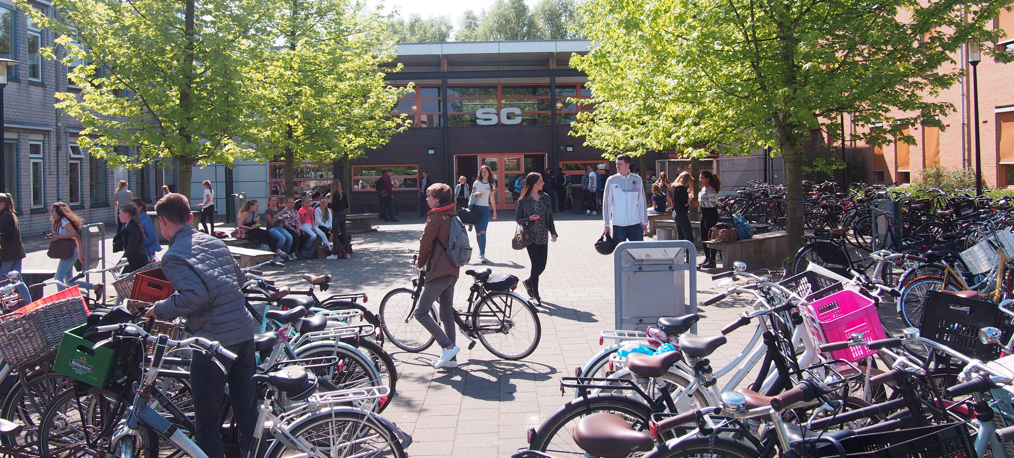
Vragen?
Het begint bij jou!

Slide 15
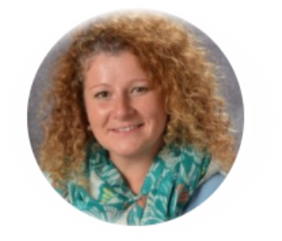
Decaan havo (Enikö van Rij)
Loopbaanoriëntatie en begeleiding in havo 4
LOB activiteiten
Tijdpad
Studiekeuze-oriëntatie met Qompas
Toelatingseisen voor een vervolgopleiding

Slide 16
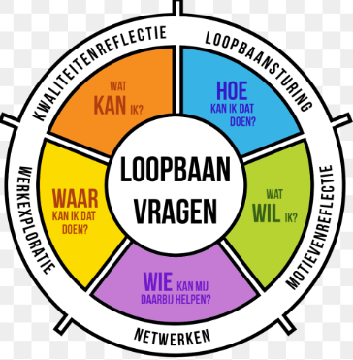
Loopbaanoriëntatie en begeleiding (LOB)
Wat is LOB?
• Verplicht, staat in het PTA
LOB competenties: (Marinka Kuipers)
1. Kwaliteitenreflectie
2. Motievenreflectie
3. Werkexploratie
4. Loopbaansturing
5. Netwerken

Slide 17
LOB activiteiten havo 4
Studiekeuze met Qompas in de mentorles
Individuele gesprekken coach/mentor/decaan
Voorlichtingslessen/gastsprekers tijdens daltonuren
Bekijk je toekomst 11 oktober
Individueel bezoek van open-, meeloop-, en proefstudeerdagen (verlofaanvraag is mogelijk bij de teamleider/decaan)
https://studiekeuze.qompas.nl
https://www.studiekeuze123.nl/open-dagen

Slide 18
Tijdpad
Start met studiekeuze Qompas sept.22
Bekijk je toekomst 11 okt.22
Interesse-, competentie- en persoonlijkheidstest okt. 22
Fysiek /online open dag bezoeken (min. 2) okt.22- mei23
Gesprek over je voorlopige studiekeuze met je mentor/decaan maart 23
Loopbaandossier in Qompas afgerond 1 juni 23

Slide 19
Oriëntatie met Qompas Studiekeuze
Door de mentor:
Mentorlessen m.b.v.: https://studiekeuze.qompas.nl
Keuzegesprekken: aandacht voor vragen zoals: sterke /zwakke kanten? Wat wil ik? Wat kan ik? Welke vervolgopleiding past daarbij?
Door de decaan:
Informatie over vervolgopleidingen; Voorlichtingen / gastsprekers
Ouder(s) / verzorger(s):
Duidelijke rol bij het keuzeproces voor de vervolgopleiding (MOL-gesprekken)

Slide 20
Oriëntatie met Qompas Studiekeuze
Overzicht van verschillende studies
Overzicht van open dagen
Competentie-, persoonlijkheids- en studiekeuzetest
Beroepen, filmpjes

Slide 21
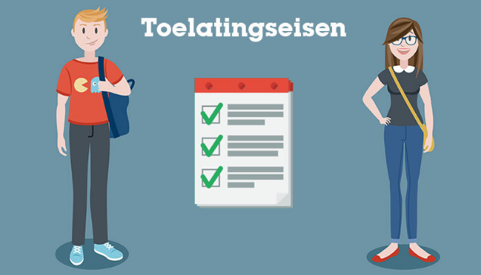
Toelatingseisen HBO
Juiste profiel met vereiste vakken (overzicht in Qompas)
Extra eisen:
- auditie, toelatingstoets, selectie
- Pabo; https://www.goedvoorbereidnaardepabo.nl
Numerus fixus HBO vaak eerder aanmelden!
Actuele informatie op de website van de opleiding!

Slide 22
mail: rije@stanislascollege.nl

Slide 23
Examensecretaris
4 havo: start examenprogramma
4 toetsweken – 3 herkansingen
herkansing in daaropvolgende toetsweek
Inhalen gemiste toetsen z.s.m. na toetsweek

Slide 24
Examensecretaris
Ziekmelding toetsweek: kost een herkansing
In uitzonderlijke gevallen kan hiervan afgeweken worden
Vragen? Mail naar: venm@stanislascollege.nl

Slide 25
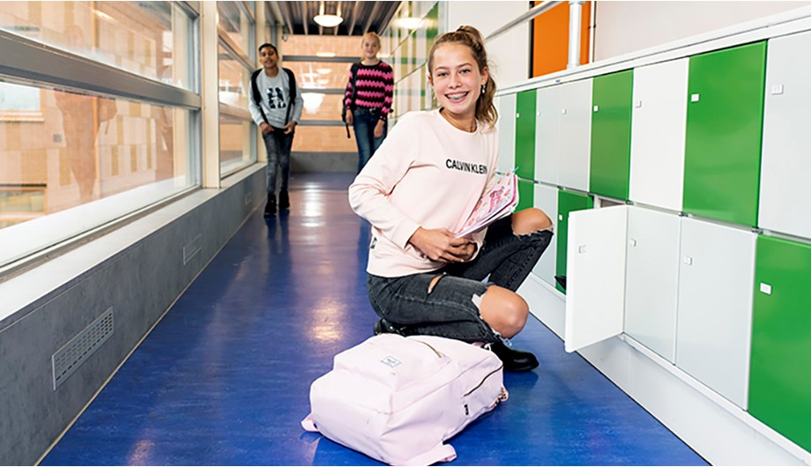
Gesprek mentor / rondgang door de school
Met de mentor
School van binnen gezien?
Covid
Rondje door de school

Slide 26
Op naar 5 havo! gein@stanislascollege.nl
Het begint bij jou!

